Slide 1
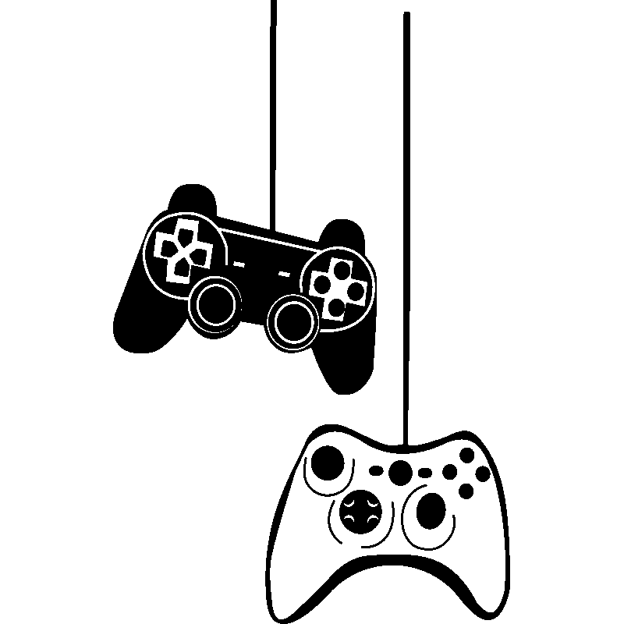
Jeux vidéos et gamification (ludification)
Pourquoi utiliser les jeux vidéos en classe de FLE?

Slide 2
La gamification ou ludification en français
La gamification consiste à transposer les mécaniques du jeu dans un processus d’apprentissage et d’acquisition de connaissances.
On utilise les techniques de motivation du jeu pour:
fixer des objectifs en vue d’accomplir une mission
impliquer par la compétition
encourager à collaborer en équipe

Slide 3
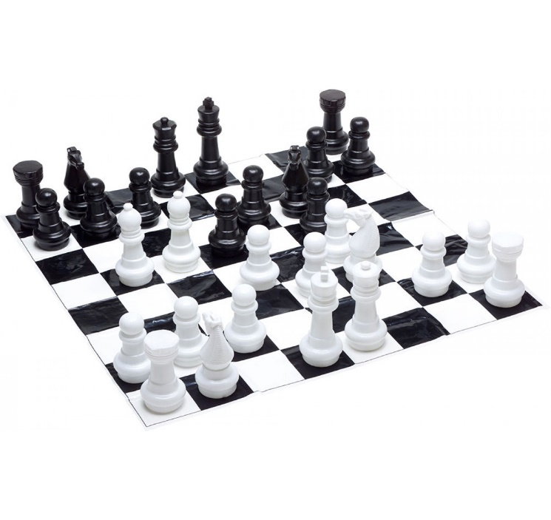
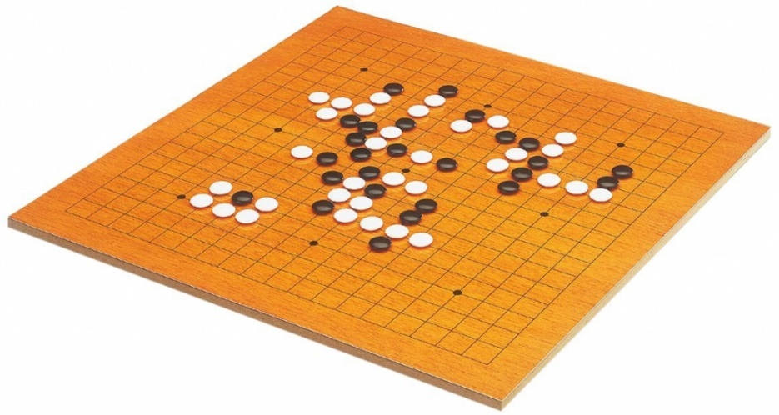
Des exemples de gamification
Les échecs, le jeu de go sont utilisés pour apprendre la stratégie

Slide 4
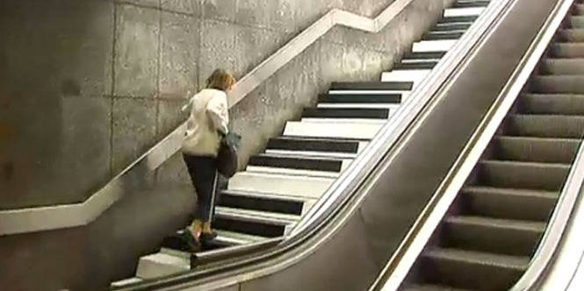
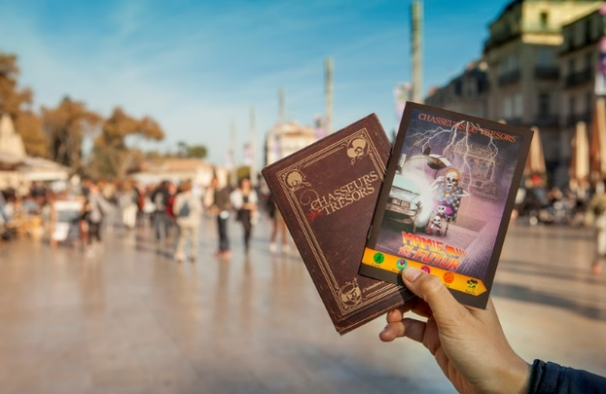
Les escaliers musicaux poussent à l’effort physique par le jeu
Les jeux de pistes ,chasse aux trésors, les « escape game » permettent de découvrir une thématique , une ville , un patrimoine

Slide 5
Pourquoi utiliser la gamification?
Une TICE comme une autre. (hot potatoes , kahoot…)
Le jeu vidéo est la suite logique de l’utilisation du numérique en classe
L’erreur permet d’apprendre, le système du « game over » est une invitation à réessayer
Pratique de l’approche actionnelle
Travail de toutes les compétences langagières (CO,CE,PO,PE)
Découverte de différents aspects socio-culturels (histoire, poésie, ethnologie… )

Slide 6
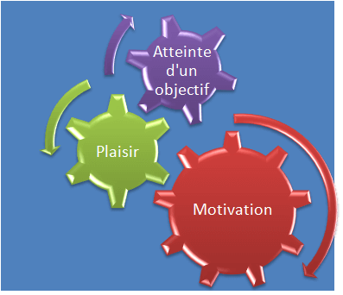
Le jeu vidéo est un média qui utilise plusieurs canaux
On peut donc facilement accrocher des publics hétérogènes car sont utilisés des textes, des images, des sons, des images animées.
Facilite la rétention d’informations du fait de ces canaux multiples et de l’expérience contextualisée que vit l’apprenant.
Les jeux vidéos créent facilement de l’appétit, l’envie d’apprendre. Sur le principe, défi/réalisation/plaisir.

Slide 7
Le jeu vidéo en question
Une vision réductrice et caricaturale des médias de masse.
Jeu vidéo = violence
Aujourd’hui, les genres de jeux vidéo sont nombreux et variés. Le média a énormément évolué avec la scène indépendante en l’espace de quelques décennies.
Il ne faut pas réduire le jeu vidéo aux grands succès du marché.

Slide 8
Référence:
James Paul Gee, avec “What video games have to teach us about learning and literacy” 2007
Gabe Zichermann, avec “ The Gamification Revolution” 2013 , dans le Ted Talks “how game make kids smarter”2011
Alexis Hassler, “la gamification” et “l’histoire de la gamification” sur son blog https://flejeuxvideo.wordpress.com/

